Slide 2
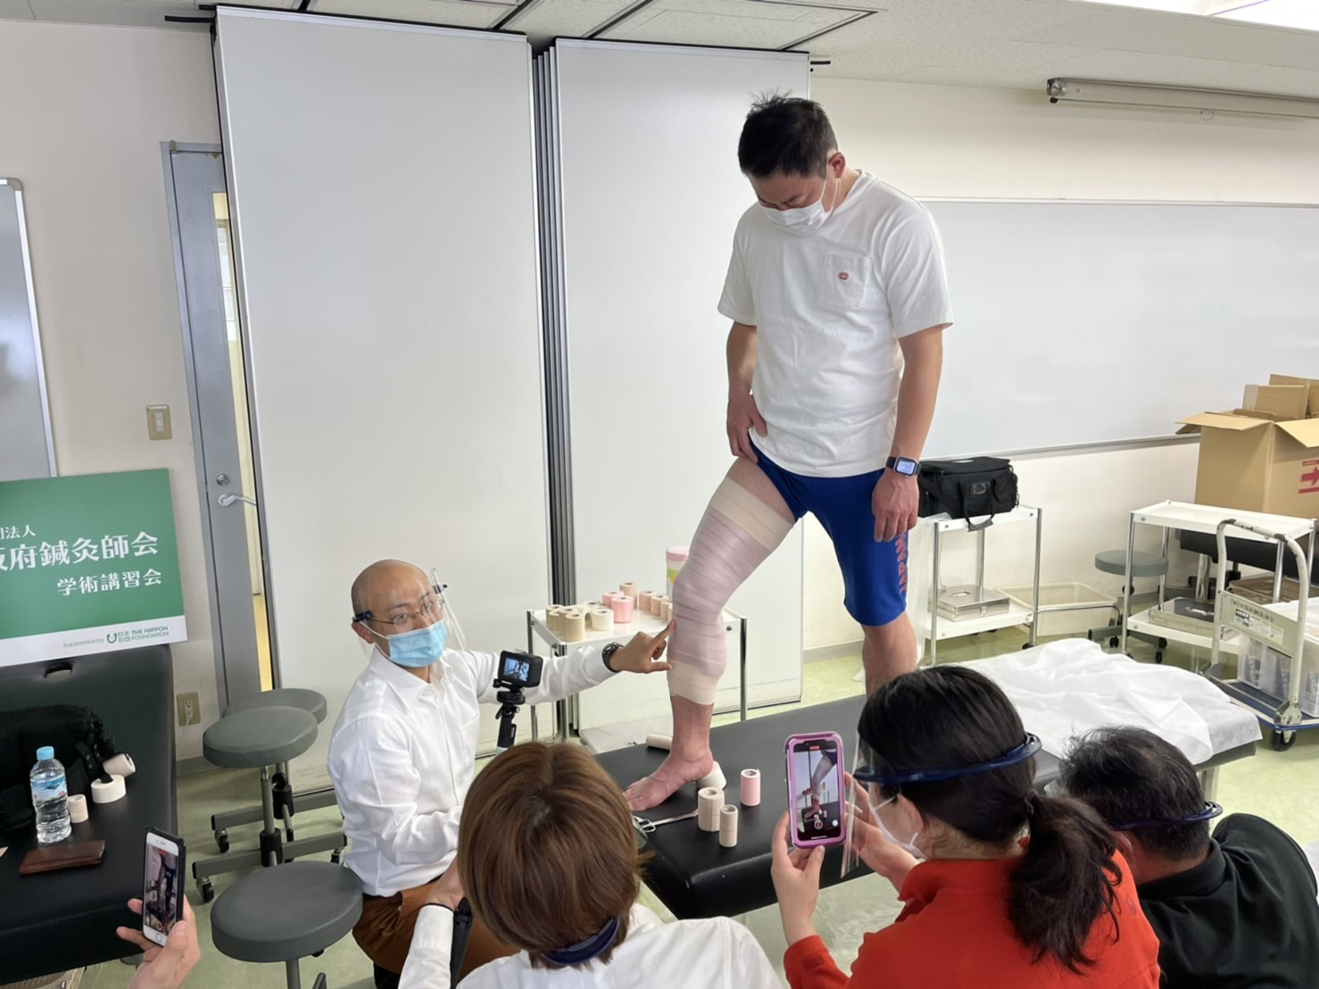
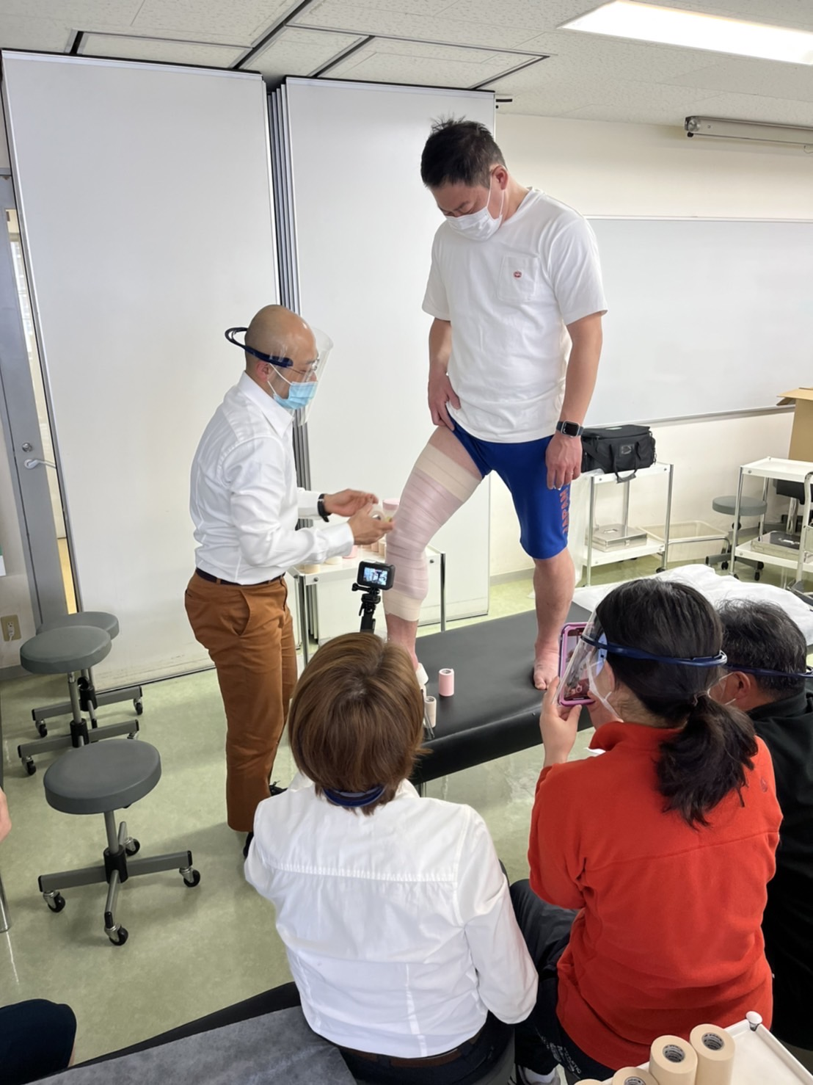
第２回WMG研修会
予定通り開催しました。
実技講習会の為、会場参加のみとしました。
会場参加 21名

Slide 3
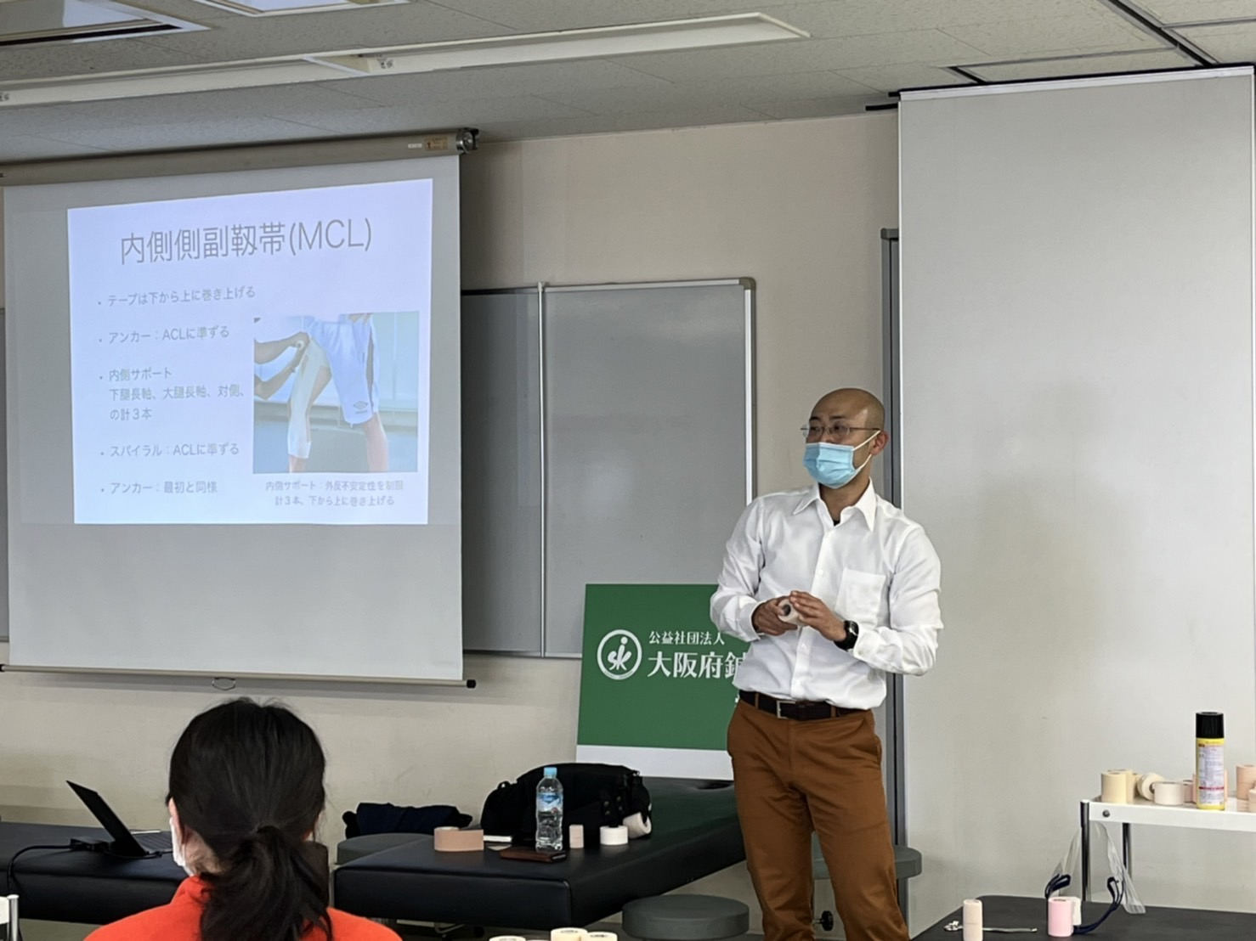
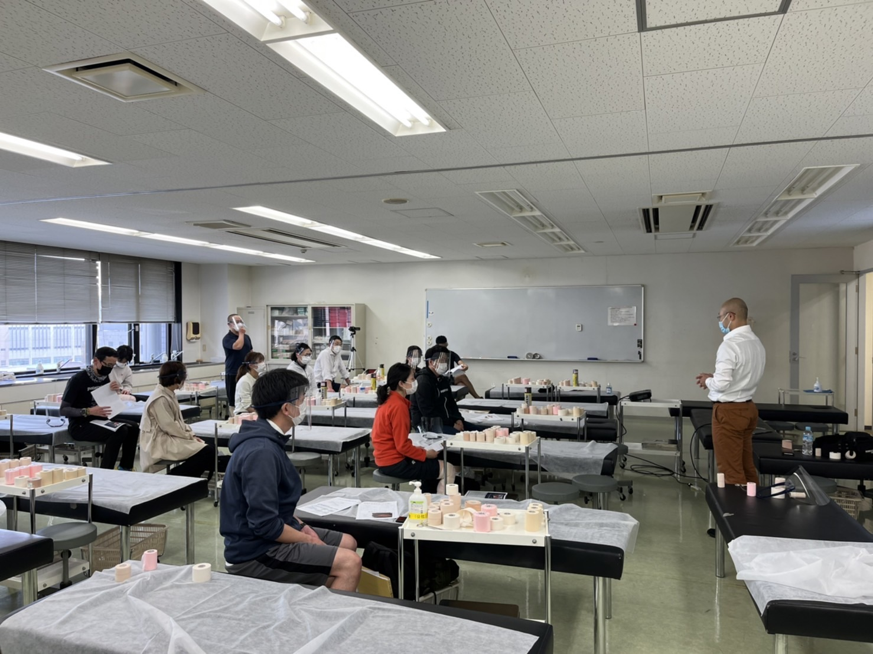

Slide 4
